Slide 1
«Ранней весной»
Подготовила: Шабайкина З. В.
Сосновка 2014.

Slide 2
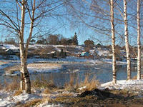

Slide 3
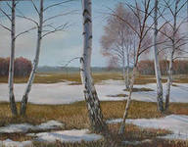

Slide 4
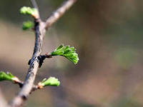

Slide 5
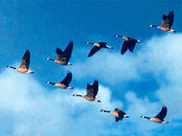

Slide 6
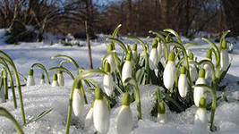

Slide 7
